Slide 1
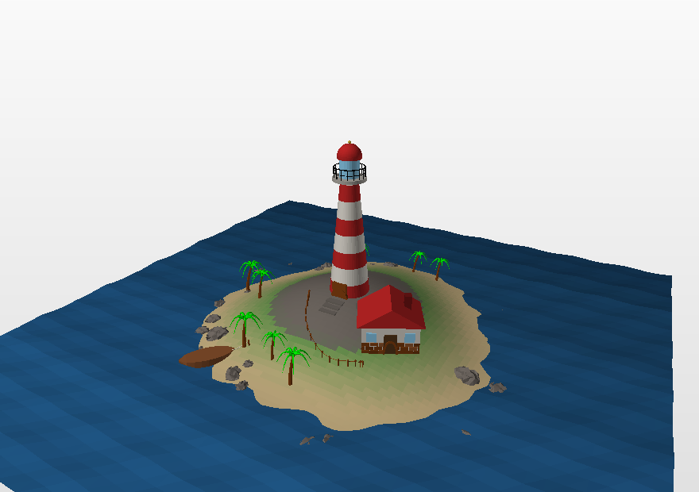
add.py 2.0
Trimačiai modeliai, sukurti vien tik programiniu kodu – Python arba C++
Algoritmai ir duomenų struktūros · Algoritmų kūrimas ir analizė · kūrybinė užduotis
Notes:
Šiose skaidrėse – atnaujinta add.py modulio dalis (2.0 versija) – studentams ir visiems, kas nori kurti 3D modelius programuodami. Modulis kasmet atnaujinamas; 2.0 versija yra didžiausias pokytis nuo 1.2.

Slide 2
ADD.PY
Kas naujo 2.0 versijoje
Loginės operacijos
Taisyklingieji briaunainiai ir geodezinė sfera
union, intersect, difference – sąjunga, sankirta ir skirtumas. Parašyta nuo nulio, be jokių bibliotekų.
tetrahedron ... icosahedron, sucentruoti; sphere() dabar – kupolas iš trikampių.
Glotnūs paviršiai
Viršūnių įrankiai
catmull_clark ir smooth(): apibendrintas Catmull–Clark algoritmas, bet koks langelių skaičius ant briaunos.
set_vertex, neighbors, valence, dual, truncate – futbolo kamuolys iš ikosaedro viršūnių.
Vardiniai paviršiai, spalvų funkcijos, detalės
Išsaugojimas Sketchfab
25 paviršių pagal vardą; color=lambda u, v: ...; beam, wheel, gear, roof, tree, text ...
check() prižiūri 50 MB / 50 spalvų ribas; stiklas (transparent) ir tekstūros įrašomi į .mtl.
Viskas, kas parašyta senajai 1.2 versijai, veikia be jokių pataisymų – o visa tai dabar yra ir C++ kalbai: add.hpp, vienas antraštės failas, tos pačios funkcijos, tie patys modeliai.
1
Notes:
Svarbiausia žinia: nieko perrašinėti nereikia. Studentams ir visiems besidomintiems.

Slide 3
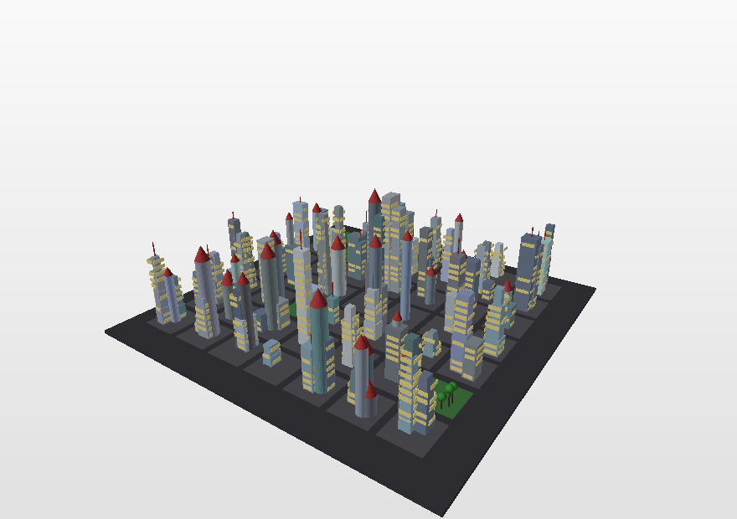
PRIMINIMAS
Kūrybinė užduotis
Sukurti 3D modelį naudojant tik pirminį programos tekstą.
Modelio failo formatas – OFF arba OBJ.
Bent 10 000 daugiakampių.
Bent 3 skirtingos spalvos.
Algoritme privalo būti for arba while ciklas.
Bent 1 parametras, nuo kurio priklauso modelio forma.
Negalima naudoti 3D modeliavimui skirtų programų.
Modelį galima kurti individualiai arba komandoje dviese.
Vienas skaičius (SEED) nulemia visą miestą
add.check()
pasako, kurie reikalavimai jau įvykdyti.
2

Slide 4
APLINKA
Rekomenduojami įrankiai
Python 3
add.py
Daugiau nieko diegti nereikia. add.py naudoja tik math ir random.
Vienas failas šalia jūsų programos. Parsisiunčiamas iš GitHub (projektas add3d).
tools/preview.py
GeoGebra
Modelio peržiūra be jokios kitos programos: sukuria PNG paveikslėlį.
Patogu pasitikrinti kreivių ir paviršių formules prieš rašant kodą.
MeshLab
Sketchfab.com
OFF peržiūra ir konvertavimas. Nebebūtinas – OBJ išsaugo pats add.py.
.obj + .mtl viename archyve – ir modelį galima pasukioti naršyklėje.
3
Notes:
Anksčiau MeshLab buvo būtinas norint gauti OBJ. Dabar ne.

Slide 5
PAGRINDAI
Modelis – tai du sąrašai
OFF
8 6 0
-1 -1 -1
-1 -1 1
...
4 0 4 5 1 255 0 0
4 0 1 3 2 255 0 0
...
OFF – formato vardas
8 6 0 – viršūnių, sienų ir briaunų skaičius
toliau – viršūnių koordinatės
4 0 4 5 1 – keturkampis, jungiantis viršūnes 0, 4, 5 ir 1
255 0 0 – sienos spalva
Visos šios bibliotekos braižymo funkcijos daro tą patį: apskaičiuoja taškus ir prideda sienas.
import add
add.box([0, 0, 0], 2, "red")
add.save("kubas.off")
Tas pats kubas – keturios eilutės.
4

Slide 6
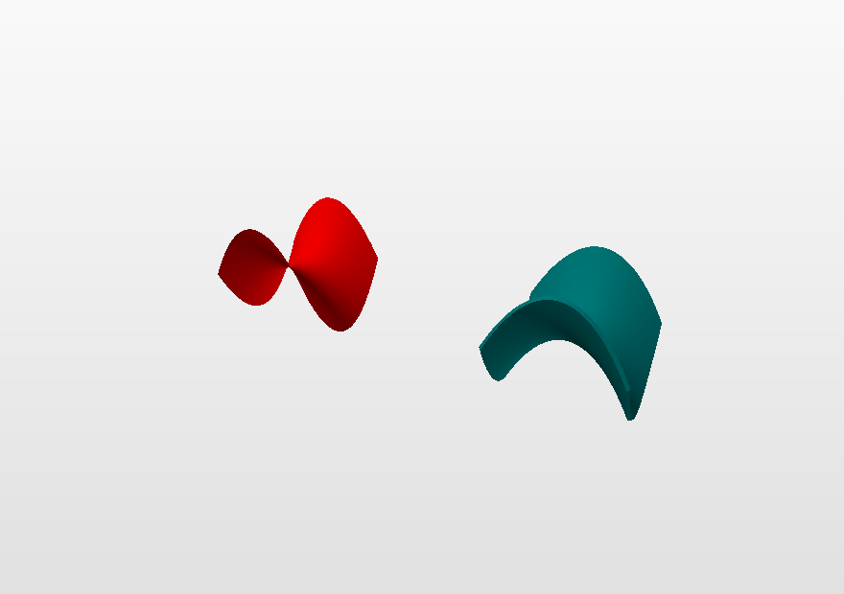
PAGRINDAI
Vidinė ir išorinė siena
Žvelgiant į modelį iš išorės, viršūnių indeksus reikia išdėstyti prieš laikrodžio rodyklę.
Žvelgiant iš vidaus – pagal laikrodžio rodyklę.
Apversta siena atvaizduojama juoda arba visai nerodoma.
Bibliotekos figūros orientuojamos pačios – galvoti apie tai reikia tik rašant add.polygon(...) ranka.
add.fix_normals(M) sutvarko visą modelį; add.check() pasako, ar paviršius uždaras.
Tas pats balnas: lakštas, dvipusis ir tūrinis
5

Slide 7
PAGRINDINĖ IDĖJA
Scena, sluoksniai ir modeliai
add.box([0, 0, 0], 1, "red")
plyta = add.layer() # scena vėl tuščia
for i in range(10):
add.mesh(add.move(plyta, [i * 1.2, 0, 0]))
add.save("siena.off")
Sukurk vieną kartą – padėk daug kartų.
Transformacijos niekada nekeičia joms perduoto modelio – jos grąžina naują.
layer()
mesh(M)
Paima sceną kaip modelį ir palieka sceną tuščią.
Grąžina modelį atgal į sceną.
merge([...])
push() / pop()
Sujungia kelis modelius į vieną.
Funkcijoje, kuriančioje atskirą detalę: padeda sceną į šalį ir po to grąžina.
6

Slide 8
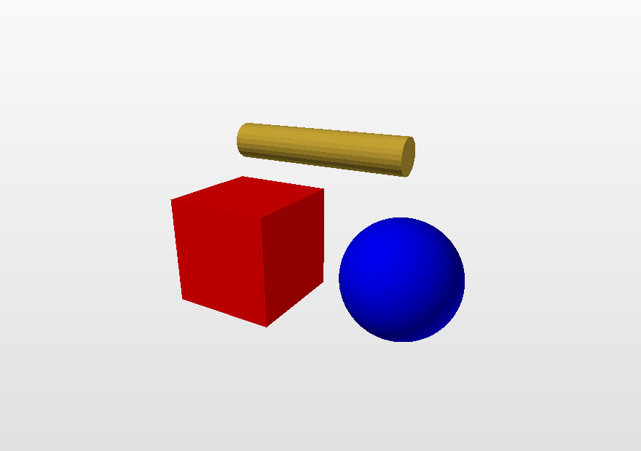
PRADŽIA
Pirmasis modelis
import add
add.box([0, 0, 0], 2, "red")
add.sphere([3, 0, 0], 1, 20, "blue")
add.cylinder([0, 2, 0], [3, 2, 0],
0.3, 24, "gold")
add.check()
add.save("pirmas.off")
vertices 2460
!! polygons 2478 (need 10000)
OK colours 3 (need 3)
OK closed surface yes
check() ataskaita: dar trūksta daugiakampių.
7

Slide 9
NAUJA
Užtenka import add
import add
for i in range(12):
a = 2 * add.pi * i / 12
p = [3 * add.cos(a), 0, 3 * add.sin(a)]
add.sphere(p, 0.4, 8, add.hsv(i / 12))
add.seed(7)
add.box([add.uniform(-3, 3), 0, 0], 1, "red")
add.sin, add.pi, add.sqrt ...
Viskas iš math – tiesiai iš add.
add.randint, add.seed, add.Random
Ir viskas iš random.
Modelio faile – lygiai vienas importas. (Įprastas import math irgi veikia.)
Visi examples/ pavyzdžiai parašyti taip: import add ir daugiau nieko.
8

Slide 10
C++
Tas pats modelis C++ kalba
Python
C++
import add
add.box([0, 0, 0], 2, "red")
add.sphere([3, 0, 0], 1, 20, "blue")
add.cylinder([0, 2, 0], [3, 2, 0],
0.3, 24, "gold")
add.save("pirmas.off")
#include "add.hpp"
int main() {
add::box({0, 0, 0}, 2, "red");
add::sphere({3, 0, 0}, 1, 20, "blue");
add::cylinder({0, 2, 0}, {3, 2, 0},
0.3, 24, "gold");
add::save("pirmas.off");
}
Baitas į baitą tas pats failas. add.hpp – visa biblioteka viename antraštės faile, naudojanti tik standartinę C++17 biblioteką: kiekviena add.py funkcija tuo pačiu vardu, su tais pačiais parametrais ir numatytosiomis reikšmėmis.
g++ -std=c++17 -O2 pirmas.cpp -o pirmas && ./pirmas
9
Notes:
Studentams, kurie rašo C++: ta pati biblioteka, tos pačios funkcijos, tie patys skaičiai – ir tas pats failas, kurį įrašo Python programa. 42 pavyzdinės programos turi .cpp dvynę.

Slide 11
C++
Iš Python į C++
Python | C++
import add | #include "add.hpp"
[1, 2, 3] | {1, 2, 3}
add.bend(M, 0.4, around=2) | add::bend(M, 0.4, 1, 2)
add.bbox() | add::bbox()
lambda t: [t, 0, 0] | [](double t) { return add::Point{t, 0, 0}; }
add.make(add.box, [0, 0, 0], 2) | add::make([] { add::box({0, 0, 0}, 2); })
M.V, M.F, M.C | M.V, M.F, M.C
add.union(a, b) | add::union_(a, b)
print(add.center(M)) | std::cout << add::center(M);
Vardinių argumentų nėra: jie duodami iš eilės (bend: kampas, ašis, around). Praleistas tinklas reiškia sceną, kaip ir Python. union – C++ bazinis žodis, todėl union_. Taškai ir spalvos spausdinami taip pat, kaip Python.
Patikrinta kiekvienai funkcijai, visiems 235 dokumentacijos pavyzdžiams ir 42 pavyzdinėms programoms, su GCC ir Clang. ARM kompiuteryje (Mac su Apple Silicon) kompiliuokite ir su -ffp-contract=off.
10

Slide 12
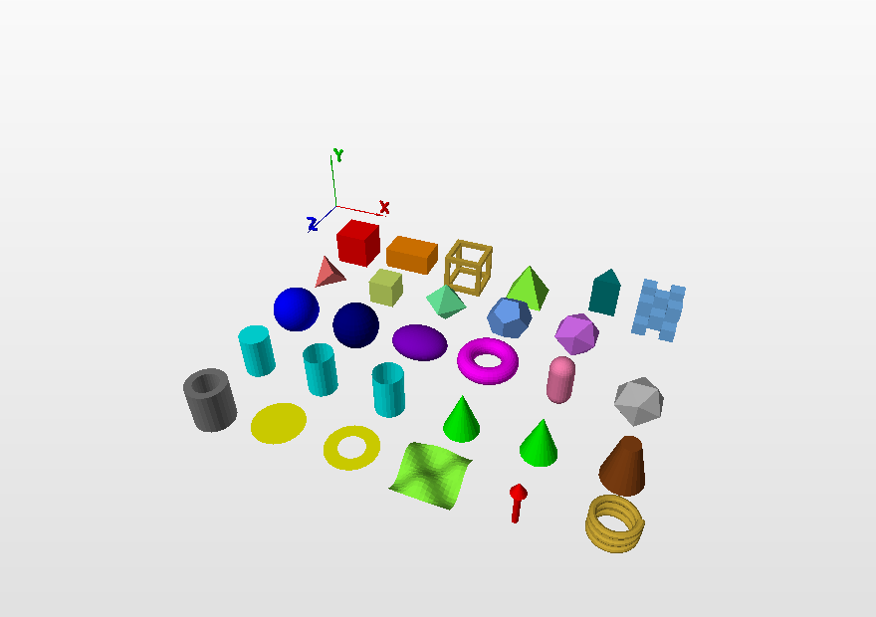
FUNKCIJOS
Paruoštos figūros
Kūnai
box, cuboid, rounded_box, frame, pyramid, prism, polyhedron, voxels
Apvalūs
sphere, hemisphere, uvsphere, ellipsoid, torus, capsule, cylinder, tube, cup, cone, cone_open, frustum, pipe
Plokšti
polygon, triangle, quad, disc, ring, grid
Detalės
beam, arch, stairs, gear, wheel, roof, column, bricks, tree, pixels, heightmap, text
examples/02_primitives.py – visos figūros vienoje programoje.
11

Slide 13
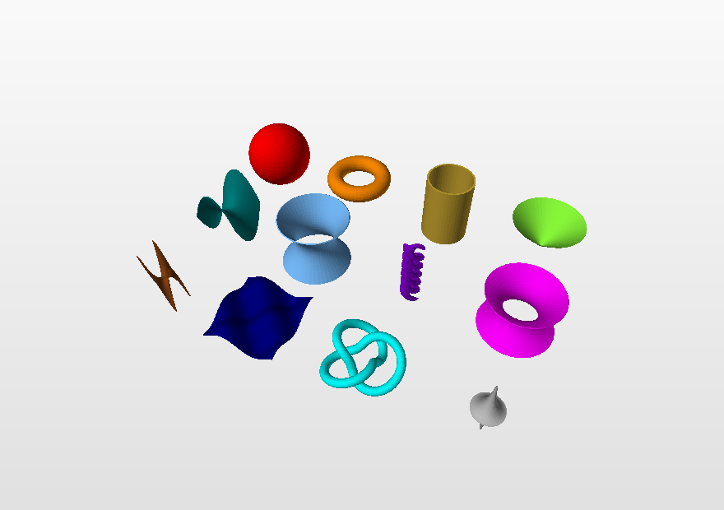
PAVIRŠIAI
parametric() – pagrindinė funkcija
def toras(u, v):
return [(5 + add.cos(u)) * add.cos(v),
add.sin(u),
(5 + add.cos(u)) * add.sin(v)]
add.parametric(toras, 0, 2*add.pi, 40,
0, 2*add.pi, 80,
"gold", wrap_u=True, wrap_v=True)
wrap_u, wrap_v
thickness=
color=lambda u, v: ...
Uždaro paviršių be siūlės ir be pasikartojančių viršūnių.
Suteikia lakštui tikrą storį – gaunamas uždaras kūnas.
Nuspalvina kiekvieną langelį pagal jo parametrus.
12

Slide 14
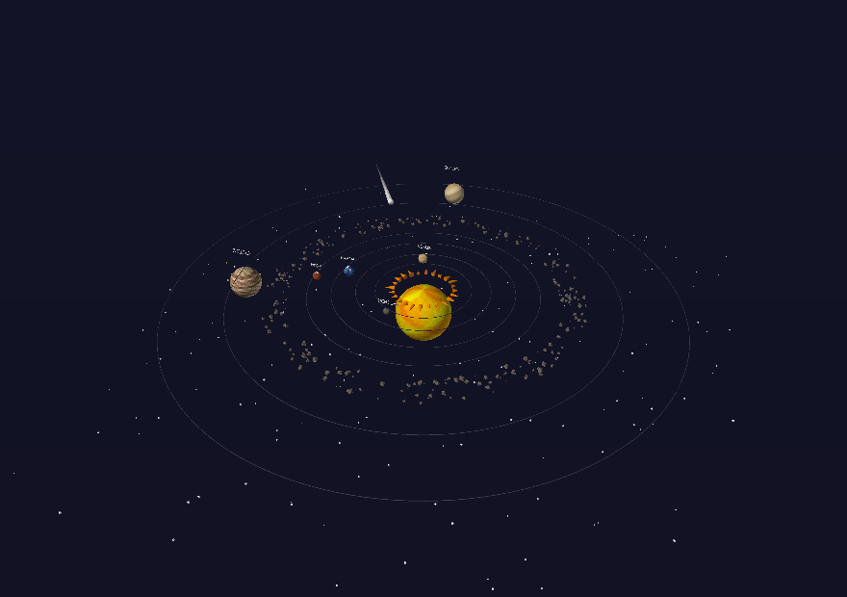
NAUJA
Spalvų funkcijos
add.parametric(f, 0, 1, 40, 0, 1, 40,
color=lambda u, v: add.hsv(u))
add.revolve(vaza, A, B, 0, 4, 60, 40,
color=lambda t, a: "red" if int(t) % 2 else "white")
add.curve(spirale, 0, 20, 300, 12, 0.2,
color=lambda t, a: add.hsv(t / 20))
Planetos: sukiniai, nuspalvinti pagal (platumą, ilgumą)
Funkcija kviečiama kiekvienam langeliui su dviem paviršiaus parametrais: (u, v) – parametric, (t, kampas) – revolve ir curve, (x, z) – grid. Juostos, šachmatų lentos, žemėlapiai ir perėjimai kainuoja vieną lambda.
Jau turimam modeliui: color_by(M, lambda p: ...) spalvina pagal padėtį.
13

Slide 15
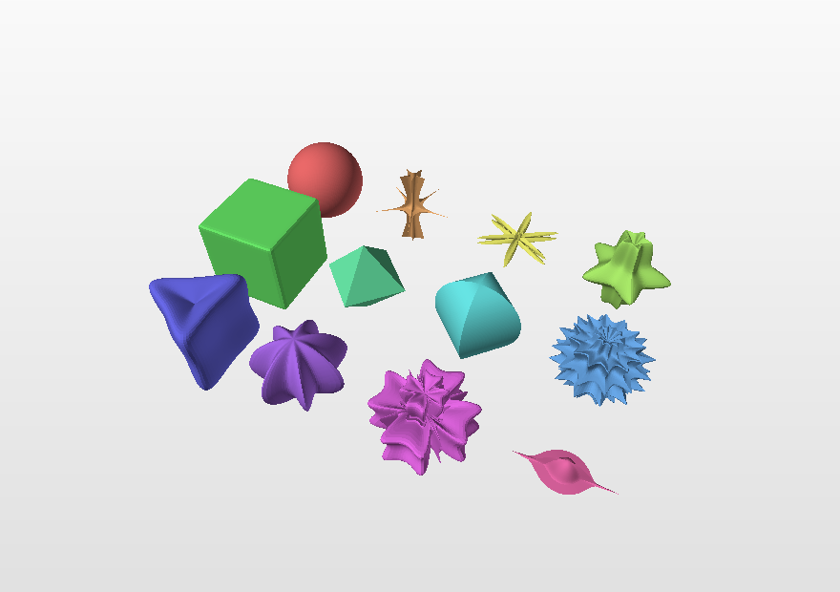
PARAMETRINIAI PAVIRŠIAI
Viena lygtis, dvylika formų
Gielio superformulė (2003)
r(t) = ( |cos(m·t/4)/a|^n₂ + |sin(m·t/4)/b|^n₃ ) ^ (−1/n₁)
Šeši skaičiai – ir gaunama jūrų žvaigždė, gėlė, kristalas arba paprasčiausias rutulys.
Būtent to ir prašo užduotis: vienas parametras, keičiantis formą.
examples/08_surfaces_superformula.py
14

Slide 16
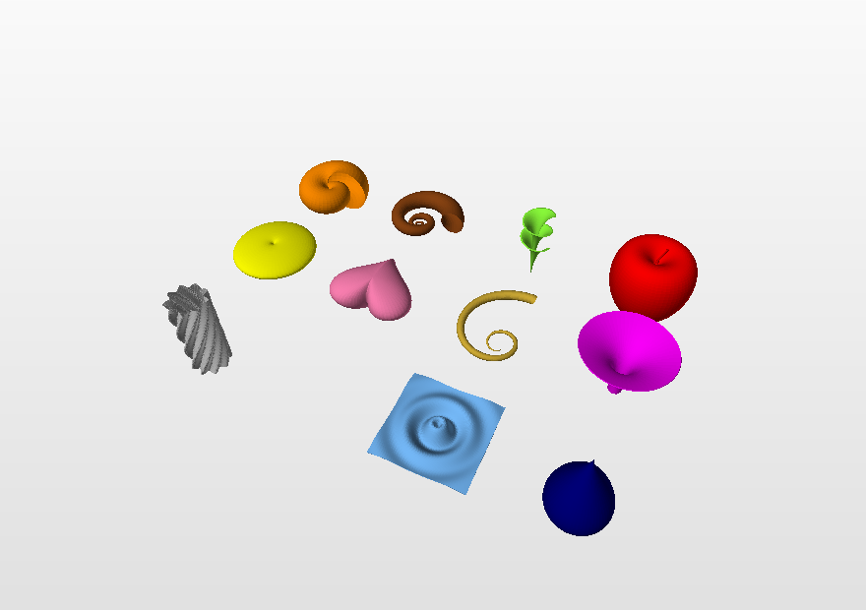
PAVYZDŽIAI
Paviršiai, kurie panašūs į daiktus
Kriauklė, sraigė, Dini paviršius, obuolys, citrina, širdis, ragas, trimitas, banguota kolona, „breather“, raibuliai, lašas. examples/09_surfaces_nature.py
15

Slide 17
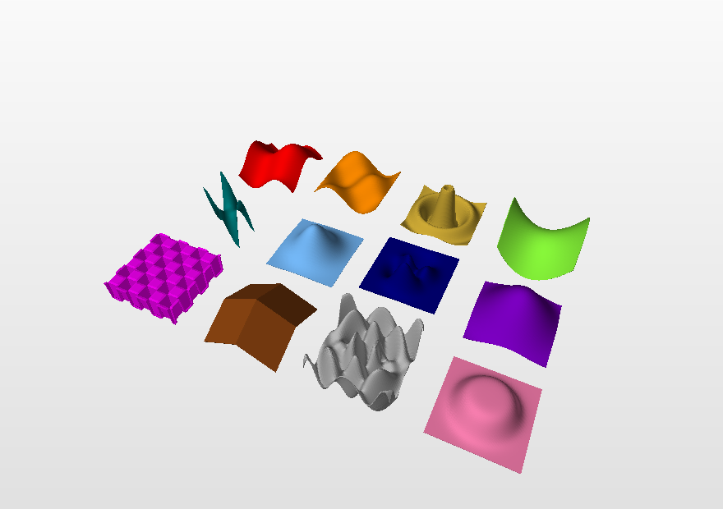
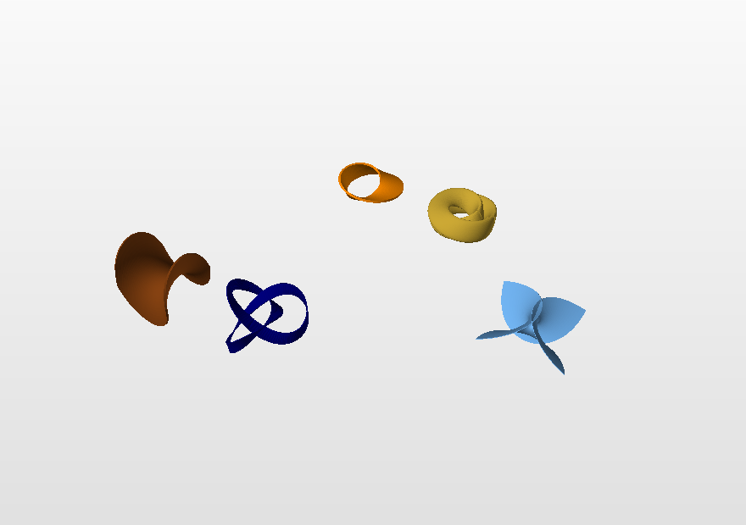
PAVYZDŽIAI
Grafikai ir egzotiški paviršiai
y = f(x, z) · 10_height_fields.py
Miobijus, Kleinas, Boy, Romos paviršius · 07_surfaces_exotic.py
Vienpusiai paviršiai neturi „išorės“. Duokite jiems storį – ir jie tampa įprastais dvipusiais kūnais.
16

Slide 18
PAVIRŠIAI
Kai paviršius iš vienos pusės juodas
Paprastas lakštas
double_sided=True
thickness=0.1
Viena gera pusė, viena „negyva“.
Kiekviena siena ir jos apversta kopija. Pigu, storio vis dar nėra.
Tikras kūnas su sienele: uždaras, spausdinamas, teisingas iš visų pusių.
17

Slide 19
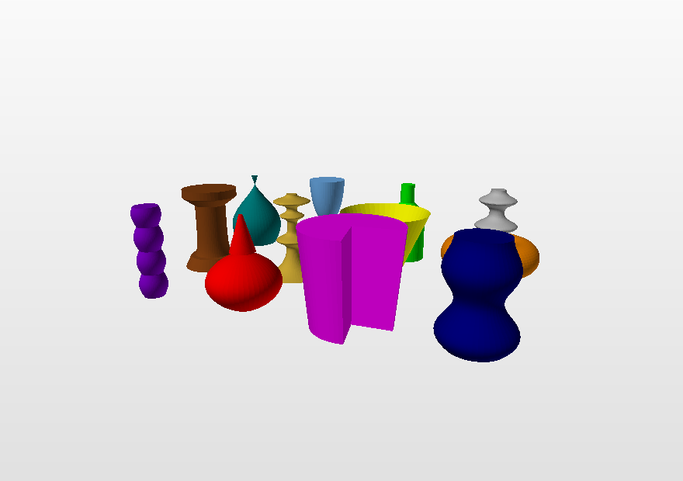
PAVIRŠIAI
revolve() – sukinys
def vaza(t):
return [1 + 0.4*add.sin(3*t), t]
add.revolve(vaza, [0, 0, 0], [0, 1, 0],
0, 4, 60, 40, "teal")
profilis(t) grąžina [spindulys, aukštis]
caps=True uždaro galus – gaunamas kūnas, tinkamas loginėms operacijoms
angle= mažesnis už pilną apsisukimą išpjauna pleištą
Senasis spin3D(A, B, S, ...) tebeveikia – tai tas pats sukinys be dangtelių. examples/14_lathe_gallery.py
18

Slide 20
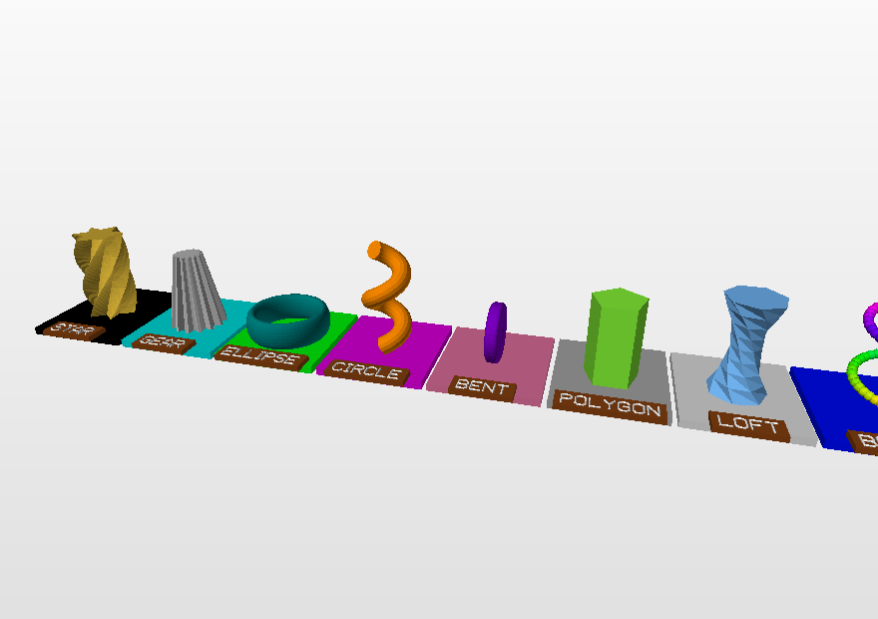
PAVIRŠIAI
Kopijuojamas, sukamas, tempiamas paviršius
add.extrude(zvaigzde, [0, 3.4, 0], "gold",
steps=90, twist=1.6*add.pi,
scale=lambda t: 1 - 0.45*t)
twist ir scale gali būti ir funkcijos nuo padėties kelyje – forma keičiasi eidama. profile_star, profile_gear, profile_rect ... duoda kontūrus. examples/13_sweep_and_twist.py, 33_cross_sections.py
extrude
sweep
2D forma ištempiama į 3D; pakeliui sukama ir siaurinama.
Skerspjūvis stumiamas išilgai bet kokio 3D kelio.
loft
polyline, trace
Paviršius, uždengiantis skerspjūvių seką.
Vamzdis per taškų sąrašą; vektorinio lauko trajektorija.
19

Slide 21
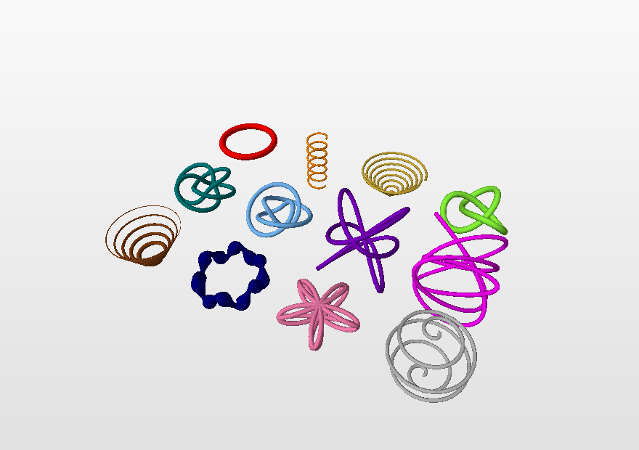
PAVIRŠIAI
curve() – kreivės kaip vamzdžiai
def mazgas(t):
return [add.sin(t) + 2*add.sin(2*t),
-add.sin(3*t),
add.cos(t) - 2*add.cos(2*t)]
add.curve(mazgas, 0, 2*add.pi,
300, 18, 0.28, "lime", True)
Spindulys gali būti ir funkcija r(t) – vamzdis storėja ir plonėja. Vamzdis pats nesisuka: išilgai kreivės nešamas minimaliai sukantis rėmas.
20

Slide 22
SLUOKSNIAI
Transformacijos
move, place, align, ground
rotateX/Y/Z, rotate, aim
Pastūmimas; centrą, kampą ar apačią pastato į nurodytą tašką.
Sukimas apie ašį – bet kokią – arba detalės nukreipimas kryptimi.
zoom, stretch, fit
mirror
Mastelis: vienodas, atskiras kiekvienai ašiai arba pagal dydį.
Atspindys plokštumoje; sienų kryptis apsukama.
twist, bend, taper
deform
Susukimas, sulenkimas, siaurėjimas.
Bet kokia jūsų funkcija f(p) → naujas taškas.
Visos jos grąžina naują modelį – originalas nepakinta, todėl jas galima jungti į grandinę:
M = add.move(add.rotateY(add.zoom(M, 0.5), 0.4), [0, 3, 0])
21

Slide 23
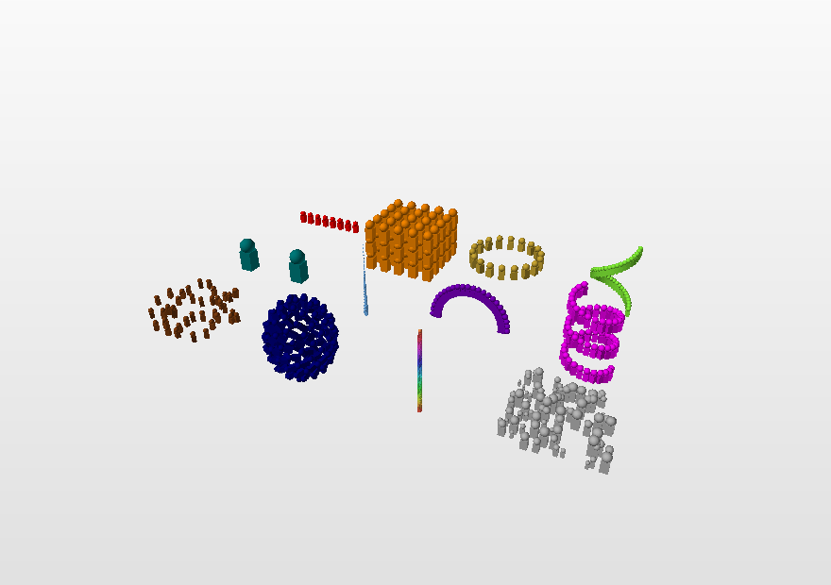
SLUOKSNIAI
Viena detalė, daug kopijų
array_linear(M, step, n)
array_grid(M, steps, counts)
array_radial(M, n, axis, P)
array_mirror(M, point, normal)
scatter(M, points, seed)
along(M, path, n)
repeat(M, n, step)
Bendriausias variantas: jūs pasakote, kur atsiduria kopija numeris i.
spirale = add.repeat(plyta, 40,
lambda M, i: add.move(
add.rotateY(M, i * 0.3),
[0, i * 0.2, 0]))
22

Slide 24
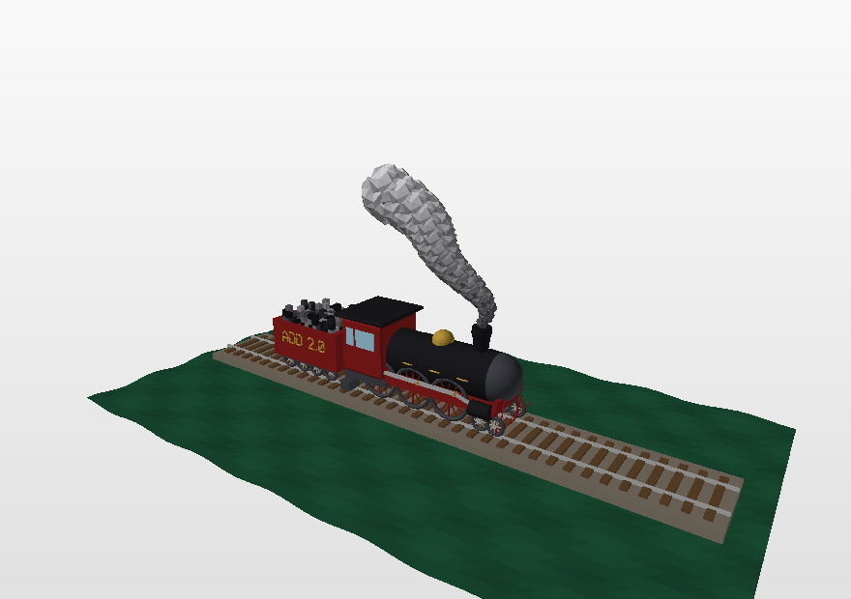
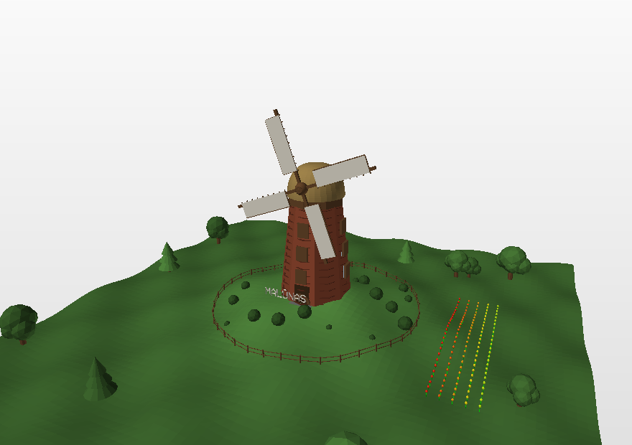
NAUJA
Detalės, kurių prireikia kiekvienam modeliui
23_locomotive.py – wheel, beam, rotate_point, array_mirror
24_windmill.py – extrude, arch, stairs, tree, scatter, along
beam(A, B, w, h)
wheel, gear, arch, stairs
Sija tarp dviejų taškų – orientaciją apskaičiuoja pati.
Ratai su stipinais, sukimbantys krumpliaračiai, arkos, laiptai.
roof, column, bricks, tree
pixels, heightmap, text
Namai, šventyklos, sienos, miškai.
Pikselinis piešinys, kubelių reljefas, užrašai įmontuotu šriftu (ir ĄČĘĖĮŠŲŪŽ).
23

Slide 25
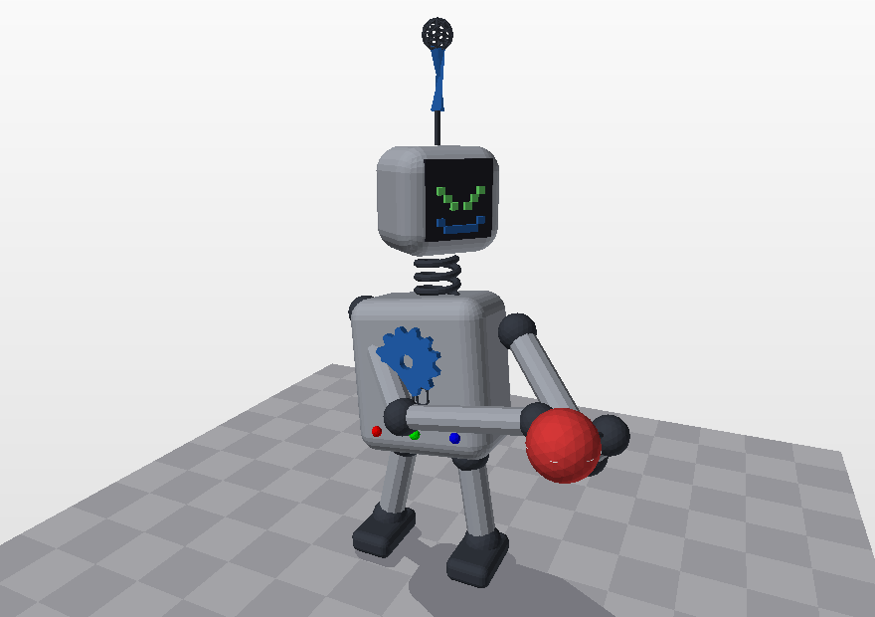
NAUJA
Išdėstymas: aim, scatter, along
# detalė aplink koordinačių pradžią, žiūri aukštyn
add.push()
add.capsule([0, 0, 0], [0, 2, 0], 0.2, 12, "silver")
arm = add.pop()
# nukreipti nuo peties į plaštaką, perkelti
arm = add.aim(arm, add.direction(shoulder, hand))
add.mesh(add.move(arm, shoulder))
# keturiasdešimt medžių ant kalvų
spots = add.random_points(40, lo, hi, seed=1,
height=hills)
add.mesh(add.scatter(tree, spots, seed=1,
scale=(0.7, 1.4)))
27_robot.py – kiekviena galūnė nukreipta į tašką
Kiekvieną detalę kurkite aplink koordinačių pradžią tarp push() ir pop(); tada nukreipkite, pasukite ir perkelkite į vietą.
24

Slide 26
SLUOKSNIAI
Spalvos
add.box(c, 1, "red") # vardu
add.box(c, 1, "#ff8800") # hex
add.box(c, 1, [255, 136, 0]) # RGB
add.hsv(0.3, 0.7, 1.0) # atspalvis
add.gradient(t, "navy", "gold") # perėjimas
add.shade("red", 0.6) # tamsiau
M = add.color_by(M,
lambda p: add.hsv(p[1] / 10.0))
Užduočiai reikia bent trijų spalvų – bet gražiau, kai jos ką nors reiškia.
color(M, spalva)
color_by(M, fn)
Perdažo visą modelį.
Spalva pagal sienos padėtį – vaivorykštės, aukščio žemėlapiai.
color_gradient
color_random
Perėjimas nuo vienos spalvos iki kitos išilgai ašies.
Kiekvienai sienai – sava atsitiktinė spalva.
25

Slide 27
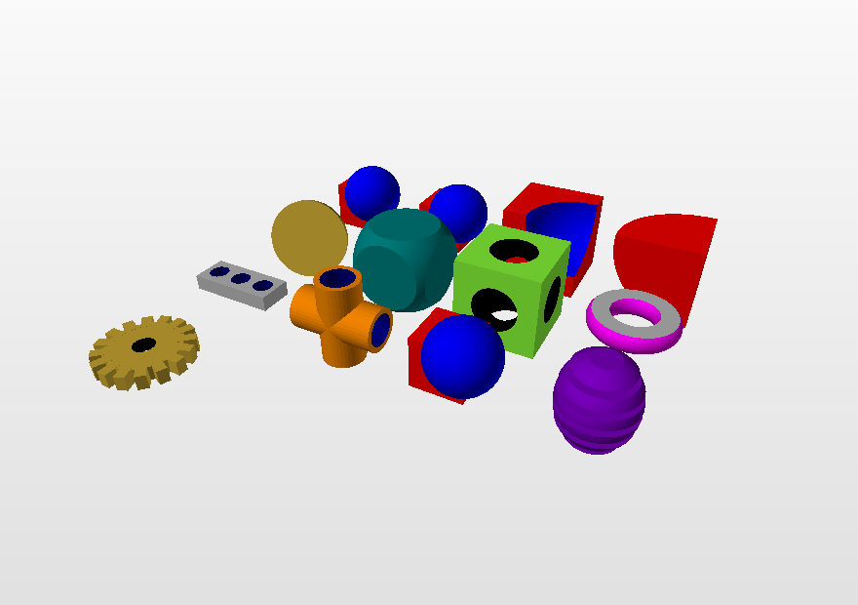
KŪNAI
Loginės operacijos su kūnais
union(A, B)
Sąjunga: viskas, kas yra bet kuriame kūne. Paslėptos vidinės sienos dingsta.
intersect(A, B)
Sankirta: tik tai, kas bendra.
difference(A, B)
Skirtumas: A su iškirptu B. Taip daromos skylės ir įpjovos.
cut(M, taškas, normalė)
Pjūvis plokštuma – pigiau.
add.cuboid([0,0,0], [4,1,4], "brown")
plokste = add.layer()
add.cylinder([0,-1,0], [0,1,0], 0.6, 32, "black")
grezlas = add.layer()
add.mesh(add.difference(plokste, grezlas))
26

Slide 28
KŪNAI
Kaip veikia loginės operacijos
1. Perpjaunama
2. Klausiama
3. Atrenkama
Kiekviena siena perpjaunama ten, kur ją galėtų kirsti kito kūno trikampiai. Kaimynai randami per erdvinį tinklelį, todėl toli esanti siena nepjaustoma.
Kiekvienos dalies klausiama: ar ji viduje, išorėje, ar guli ant kito kūno paviršiaus? Atsako spindulys, skaičiuojantis susikirtimus.
Sąjunga palieka tai, kas išorėje; sankirta – kas viduje; skirtumas – A išorę ir apverstą B vidų.
Apie 600 eilučių gryno Python. Jokių bibliotekų.
6000 sienų sfera minus dėžė – apie 0,5 s. 25 000 sienų – apie 2 s.
Rezultatas suklijuotas, plyšeliai užtaisyti, paviršius uždaras.
Loginėms operacijoms reikia uždarų kūnų. Jei rezultatas keistas – pirmiausia patikrinkite abu pradinius kūnus su add.check().
27

Slide 29
ĮRANKIAI
Modelio taisymas ir tikrinimas
clean(M)
heal(M)
Suklijuoja sutampančias viršūnes, pašalina nulinio ploto ir pasikartojančias sienas, išmeta vidines sieneles ten, kur du kūnai liečiasi.
Užtaiso plyšelius ten, kur briauna praeina pro svetimą viršūnę.
fix_normals(M)
triangulate(M), inside(M, p)
Nukreipia visas sienas ta pačia kryptimi, uždarame modelyje – į išorę.
Visos sienos – trikampiai; ar taškas yra kūno viduje?
modelis = add.clean(add.layer())
add.mesh(modelis)
add.check()
vertices 136768
OK polygons 163132
OK colours 6
OK closed surface yes
volume 60.286
Sudėjus du besiliečiančius kubus, kiekvienas pasilieka savo sienelę toje vietoje, kur jos niekas nemato. clean() jas randa ir pašalina. examples/31_workbench.py rodo visus taisymo įrankius.
28

Slide 30
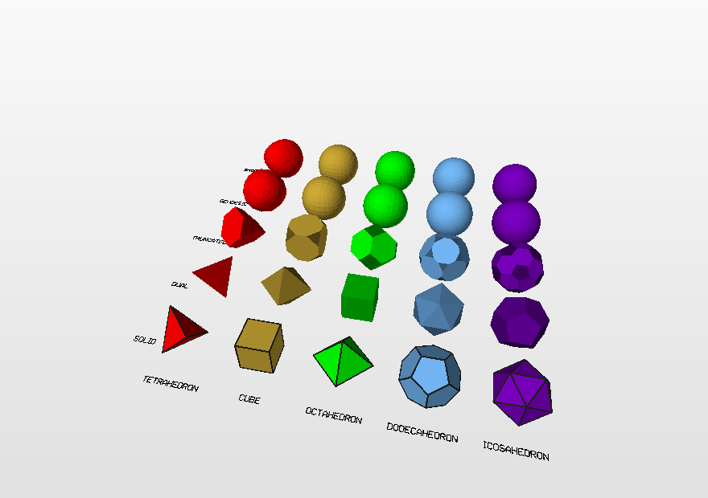
FIGŪROS
Penki taisyklingieji briaunainiai ir sfera iš trikampių
add.icosahedron([0, 0, 0], 2, "purple")
add.dodecahedron([5, 0, 0], 2, "gold")
P = add.polyhedron_points("icosahedron")
add.sphere([0, 5, 0], 2, 20, "sky") # 5120 tri
add.icosphere([5, 5, 0], 2, 3, "red") # 1280
add.quadsphere([9, 5, 0], 2, 12, "gold")
38_polyhedra.py – kūnai, dualieji, nupjovimai, kupolai, glotnūs
Sucentruota
Kupolo principas
k kaip anksčiau
Viršūnių vidurkis yra lygiai centras; kiekviena viršūnė atstumu r.
Kiekvieną trikampį į keturis, vidurio taškus – ant sferos, kartoti: 20, 80, 320, 1280 ...
sphere(c, r, k) lygį parenka pagal k: k=10 -> 1280, k=20 -> 5120 sienų.
29
Notes:
36 pavyzdys rodo tą pačią sferą trimis būdais: Maple kubo sferą, kubelių rutulį, geodezinę.

Slide 31
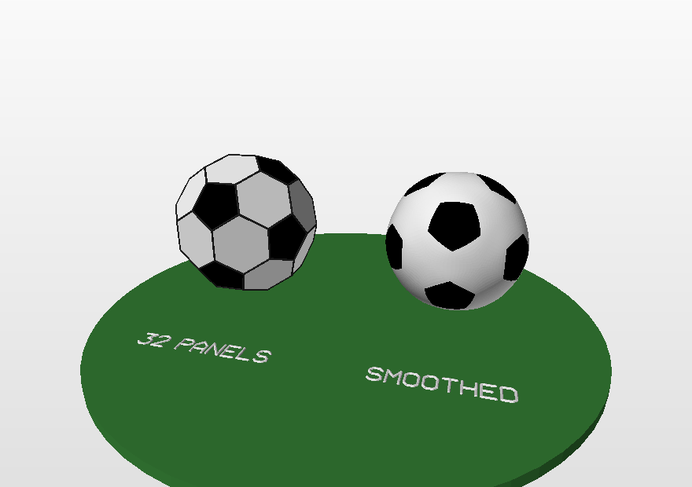
VIRŠŪNIŲ ĮRANKIAI
Futbolo kamuolys iš ikosaedro viršūnių
ico = add.make(add.icosahedron, [0, 0, 0], 3)
print(add.neighbors(ico, 0)) # 5, in order
print(add.valence(ico, 0))
ball = add.truncate(ico, 1 / 3.0) # corners off
ball = add.color_by_sides(ball,
{5: "black", 6: "white"})
add.mesh(add.smooth(ball, 16)) # rounded
37_football.py
Paklauskite tinklo
Pakeiskite vieną kampą
Perkurkite
neighbors, valence, mean_neighbor_distance, edges, vertex_normal, face_center, boundary_loops.
set_vertex(M, i, [x, None, z]) perkelia viršūnę i ir palieka sienas – tada smooth().
dual, truncate, refine + spherify, inflate – nauji kūnai iš senų.
30

Slide 32
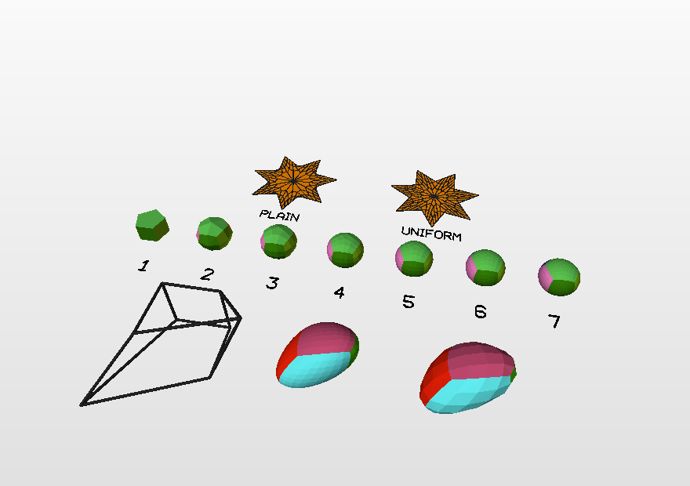
SMOOTH()
Glotnūs paviršiai: apibendrintas Catmull–Clark
add.box([0, 0, 0], 2, "gold")
block = add.layer()
i = add.nearest_vertex(block, [1, 1, 1])
block = add.set_vertex(block, i, [2.5, 2.5, None])
add.mesh(add.smooth(block, 8)) # 8 per edge
add.mesh(add.catmull_clark(block, 3))
39_smooth_shapes.py – n = 1 ... 7 ant vienos prizmės
Bet koks n
Tiksliai ant ribinio paviršiaus
Straipsnis
n langelių ant kiekvienos kontrolinės briaunos, n = 1, 2, 3, 4, 5 ... – klasikinis dalijimas duoda tik 2, 4, 8.
Kiekviena nauja viršūnė skaičiuojama ant ribinio paviršiaus; prie ypatingųjų kampų tinklas perparametrizuojamas, kad liktų tolygus.
Sabaliauskas, Uniform n-grids on Catmull–Clark limit surfaces of arbitrary polygon meshes (2026); perkelta eilutė po eilutės į gryną Python.
31

Slide 33
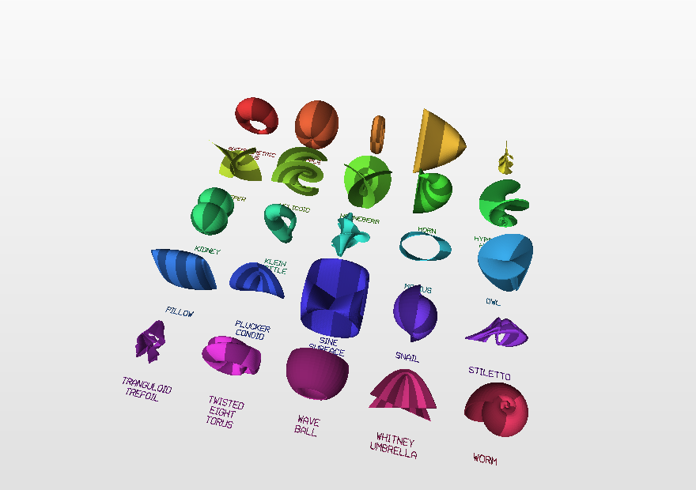
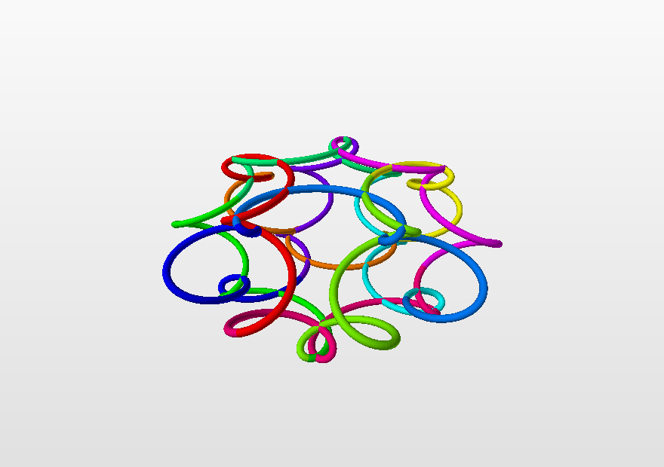
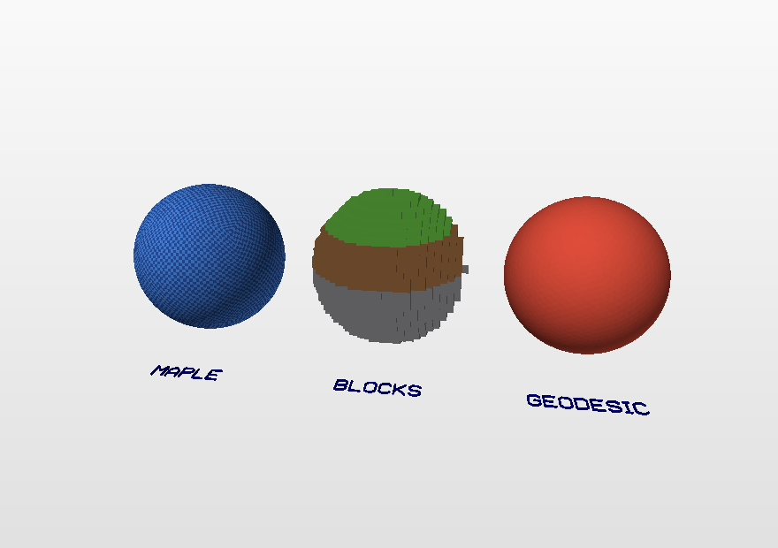
SURFACE()
Dvidešimt penki paviršiai pagal vardą
print(add.surface_names())
add.surface("klein_bottle", [0, 0, 0], 4, 120)
add.surface("dini", [6, 0, 0], 4,
color=lambda u, v: add.hsv(u / 12))
add.surface("pillow", [-6, 0, 0], 3, a=0.9)
owl = add.surface_function("owl") # bare f(u, v)
34_surface_zoo.py
35_knot_curve.py – mazgas iš besisukančių apskritimų, vienas curve() kvietimas
36_minecraft_sphere.py – Maple, kubeliai, geodezinė
32

Slide 34
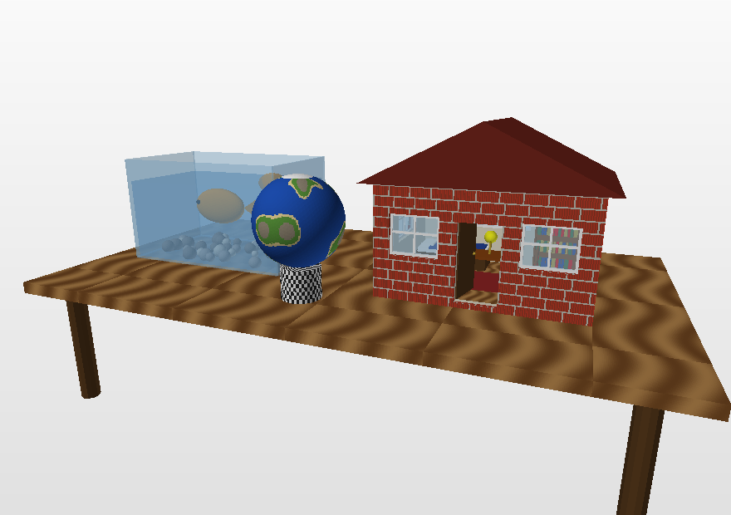
.OBJ + .MTL
Stiklas, paveikslėliai ir Sketchfab ribos
glass = add.transparent("sky", 0.35) # 0..1
wall = add.make(add.cuboid, [0, 1.5, 0], [6, 3, 0.3])
hole = add.make(add.cuboid, [0, 1.6, 0], [2, 1.2, 1])
wall = add.difference(wall, hole) # pirma anga,
add.mesh(add.texture(wall, "bricks.png")) # tada
# stiklas angoje
add.cuboid([0, 1.6, 0], [2, 1.2, 0.03], glass)
add.check() # <= 50 MB, <= 50 colours
add.save("house.obj", colors=50) # .mtl
45_glass_and_textures.py – pro stiklą matyti kambarys
Neprivaloma
Ribos
Paveikslėliai iš kodo
Be transparent/texture viskas lygiai kaip anksčiau; .off failuose lieka paprastos spalvos.
Sketchfab: 100 MB nemokamai, medžiagos virš 100 suliejamos. Kursas: 50 MB, 50 spalvų. Padeda limit_colors() ir obj_size().
write_png("bricks.png", rows) įrašo patį paskaičiuotą paveikslėlį – failų nereikia.
33

Slide 35
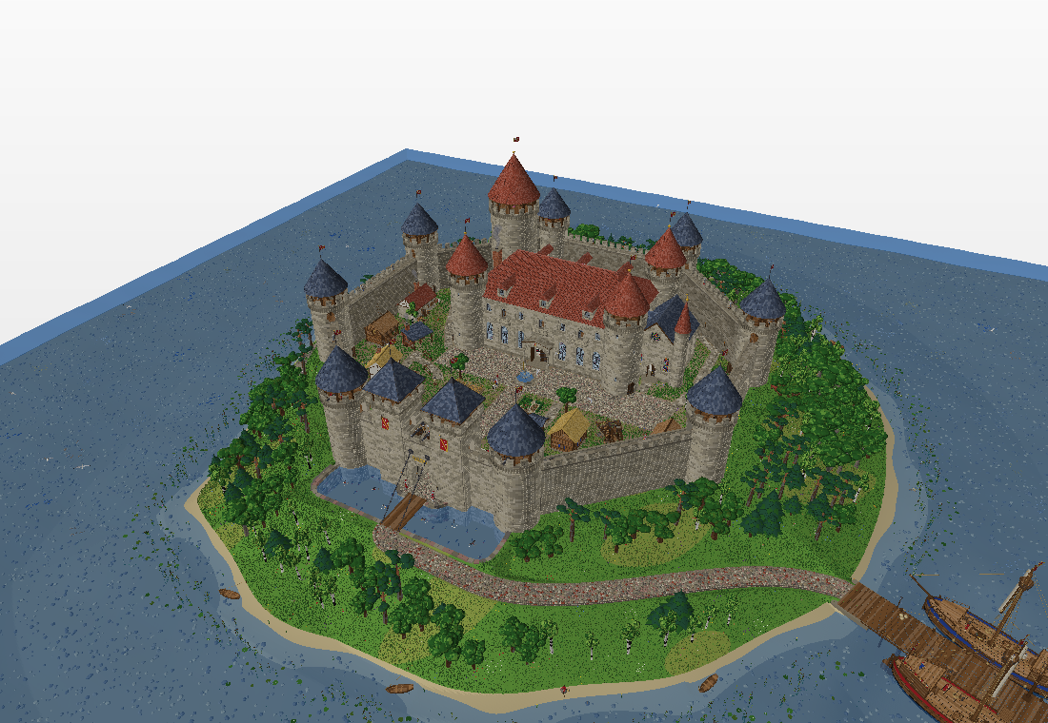
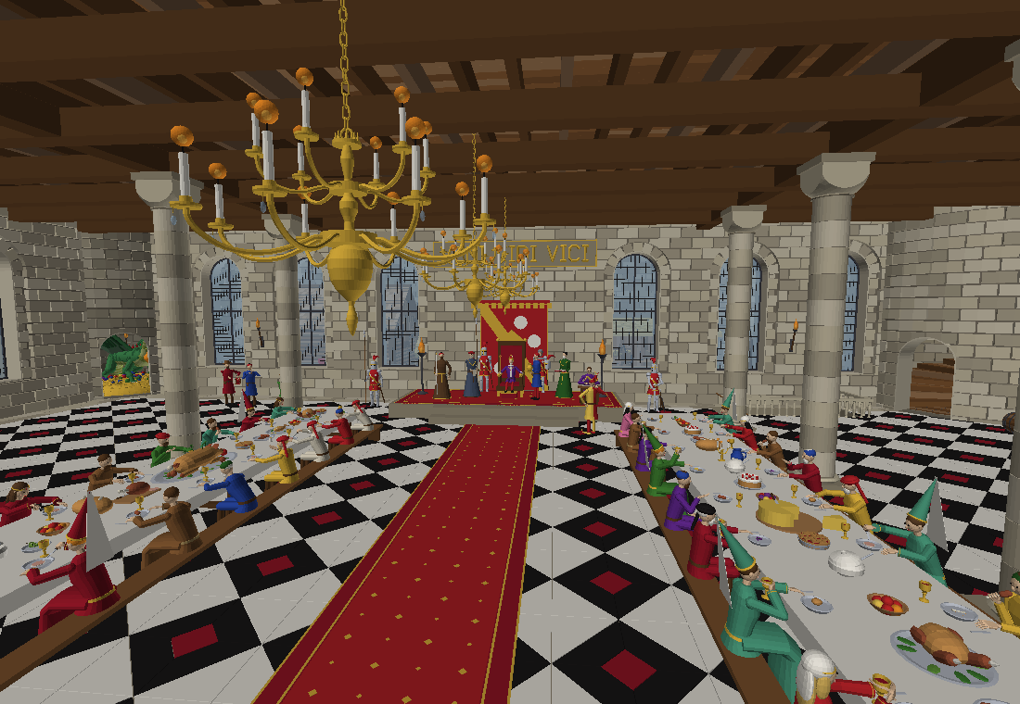
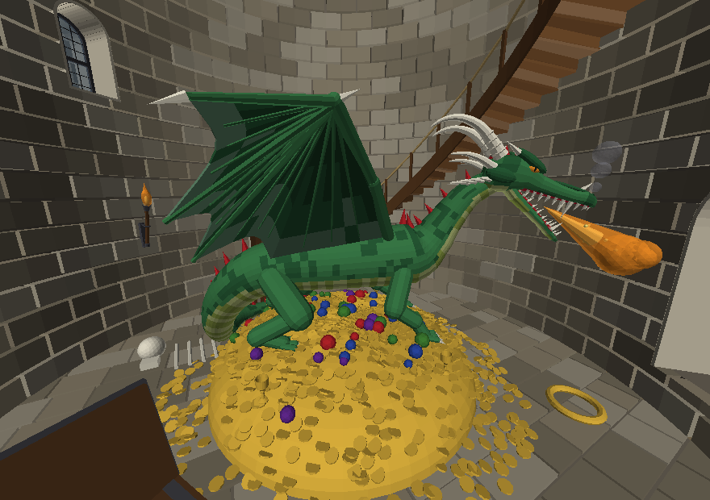
46_CASTLE.PY, STREAM()
Pilis: modelis, didesnis už atmintį
sosto menė ir puota
be tekstūrų, kiekvienas akmuo – daugiakampis: daugiau kaip 500 MB .off ir .obj, kurį 7-Zip suglaudina iki 100 MB Sketchfab'ui
drakonas ant lobio
out = add.stream("castle.off", precision=4) # parts go to disk at once,
wall_of_bricks(); out.add() # tidied (no overlaps), written, cleared
out.close() # fills in the OFF header (.mtl for .obj)
Pilis Sketchfab'e – pasukiokite ją 3D: skfb.ly/pOnRS
34

Slide 36
FAILAI
Modelio išsaugojimas ir viešinimas
add.save("modelis.off") # kurso formatas
add.save("modelis.obj") # + .mtl spalvoms
add.save("modelis.ply")
add.save("modelis.stl") # 3D spausdinimui
MeshLab konvertavimo žingsnis nebereikalingas – add.py OBJ ir MTL parašo pats.
Sketchfab
3D spausdinimas
Sudėkite .obj ir .mtl į vieną archyvą ir įkelkite – modelį galės pasukioti bet kas naršyklėje, kaip pilį: skfb.ly/pOnRS
clean(..., normals=True), tada save("m.stl"). Paviršius turi būti uždaras.
Peržiūra be MeshLab
Įkėlimas atgal
python3 tools/preview.py modelis.off sukuria PNG. Irgi be jokių bibliotekų.
load("raide.off") grąžina modelį, kurį galima stumdyti ir dažyti.
35

Slide 37
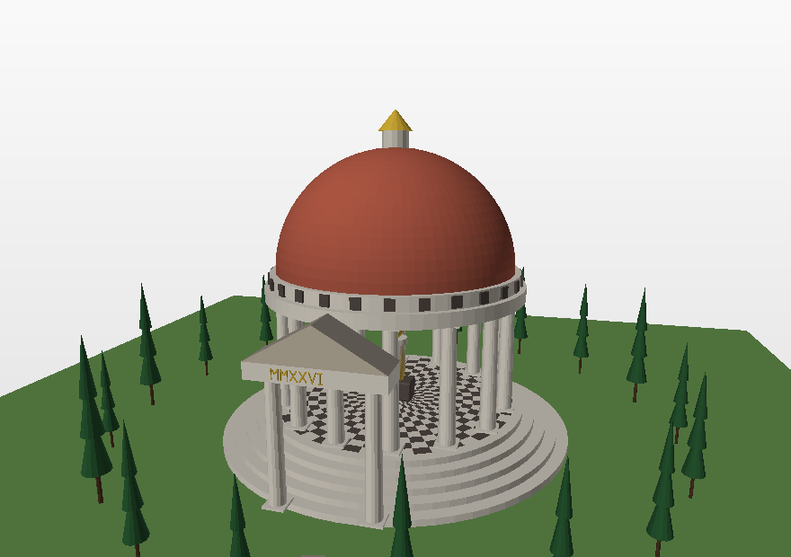
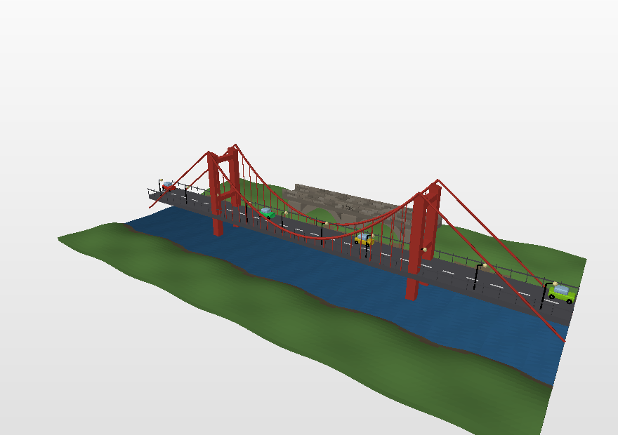
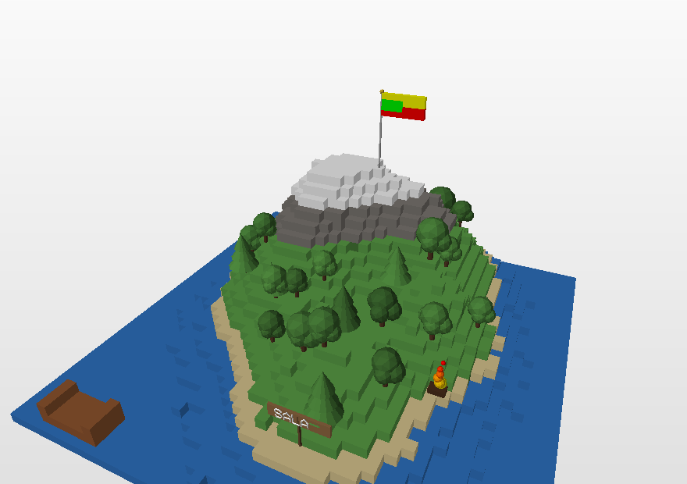
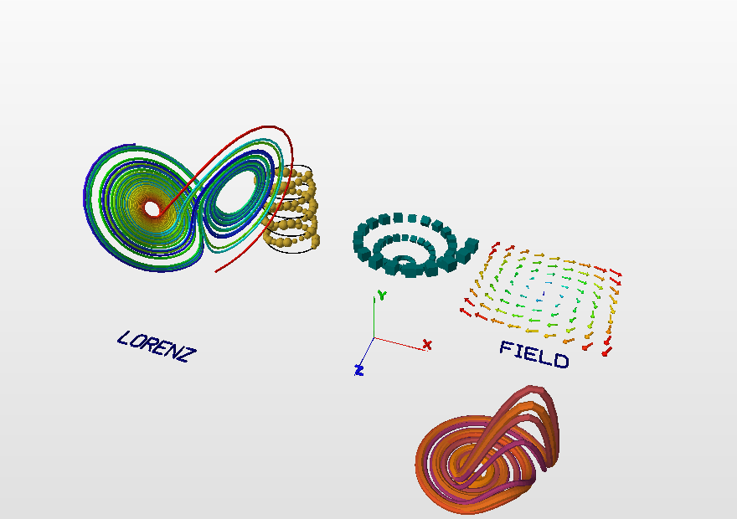
GALERIJA
Pilni modeliai
25_temple.py – kolonos ant apskritimo, languotos grindys
29_bridge.py – sijos, lynai, pakabos, automobiliai kelyje
36

Slide 38
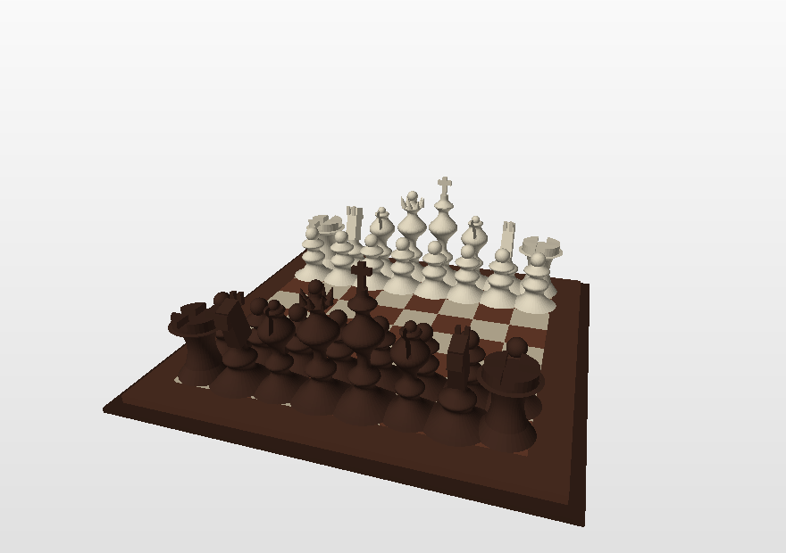
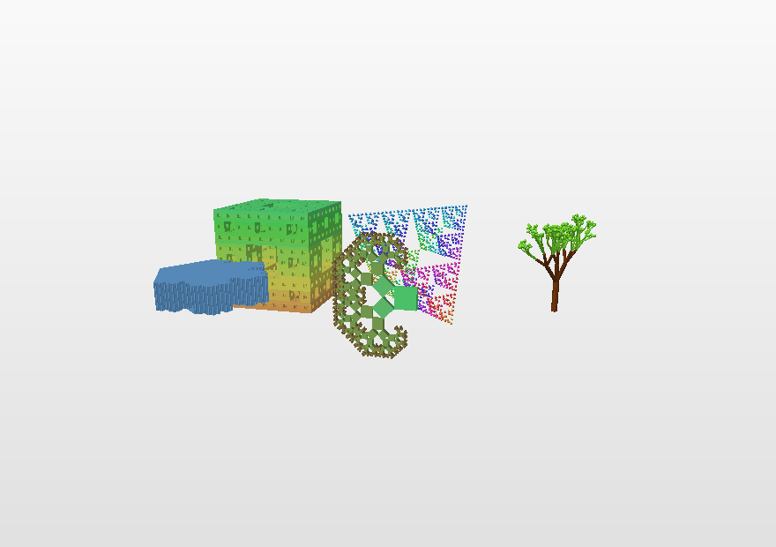
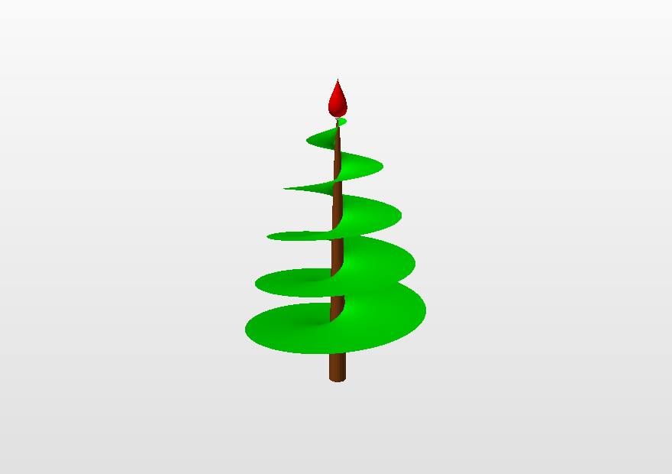
GALERIJA
Didesnės studijos
18_chess_set.py – sukinys, sluoksniai, loginės operacijos
17_fractals.py – Mengerio kempinė, Sierpinskis, medis
37
Notes:
43 pavyzdinės programos, 42 iš jų – ir C++ kalba; kiekviena vieša funkcija panaudota bent vienoje (python3 tools/coverage.py), ir kiekvienas modelis telpa į Sketchfab ribas.

Slide 39
SUDERINAMUMAS
Nuo 1.2 prie 2.0
add.py 1.2 | add.py 2.0 | kas tai
cube2(c, e, b, RGB) | frame | kubo briaunų karkasas
cylinder2(A, B, r, k, RGB) | tube | cilindras be dangtelių
cylinder3(A, B, r, k, RGB) | cup | uždarytas iš vieno galo
cone2(A, B, r, k, RGB) | cone_open | tik šoninis paviršius
rectangle3D(c, e, RGB) | cuboid | stačiakampis gretasienis
newface(A, RGB) | polygon | viena plokščia siena
spin3D(A, B, S, ...) | revolve | sukinys
off(failas) | save(failas) | .off, .obj, .ply arba .stl
Visi seni vardai tebeveikia. Dvylika 1.2 versijai rašytų modelių guli tests/legacy/ aplanke, ir testai tikrina, kad jie duotų lygiai tiek pat sienų kaip anksčiau (pasikeitė tik sphere: dabar geodezinė; senoji – quadsphere). examples/32_old_names.py – ištisas modelis 1.2 žodynu.
38

Slide 40
Kur viską rasti
add.py ir add.hpp, pavyzdžiai, testai ir dokumentacija
github.com/…/add3d
Dokumentacija angliškai ir lietuviškai
…github.io/add3d
Klausimai
akatasis@gmail.com · martynas.sabaliauskas@mif.vu.lt
Ačiū už dėmesį.
Notes:
Studentams: pradėkite nuo examples/01_first_model.py, paskui 02_primitives.py. Užduočiai labiausiai praverčia 06-16 pavyzdžiai ir pilni modeliai 22-33.

